Slide 1
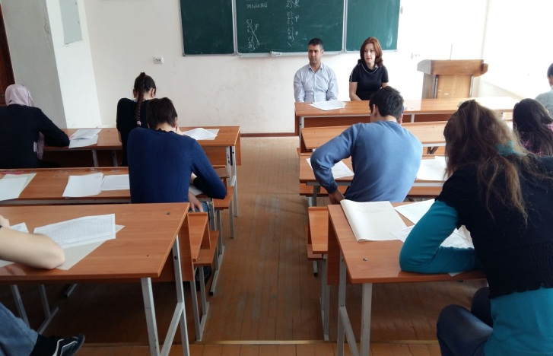
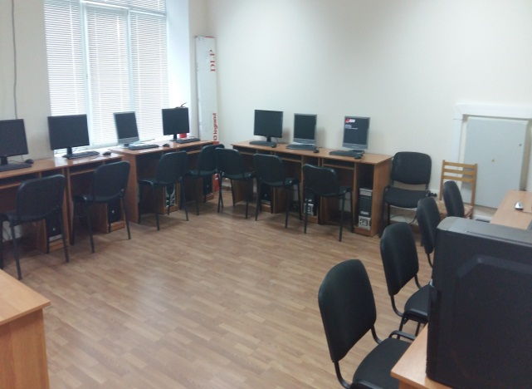
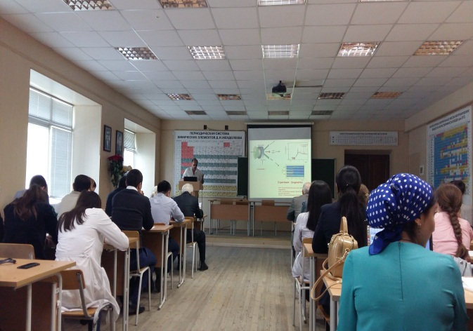
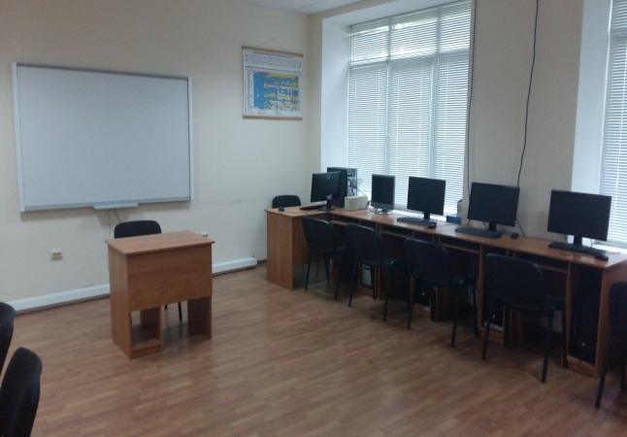
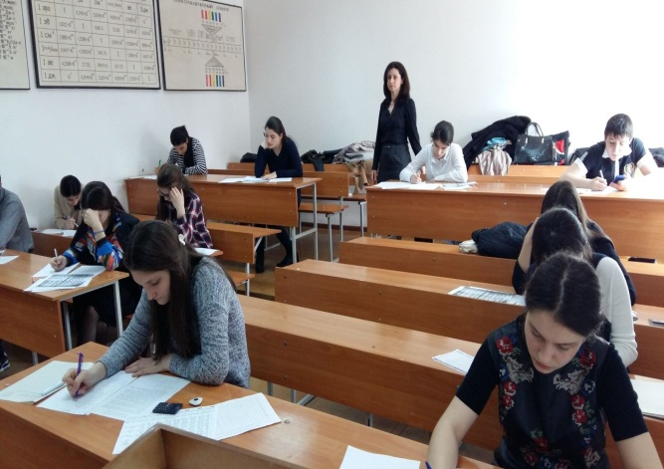
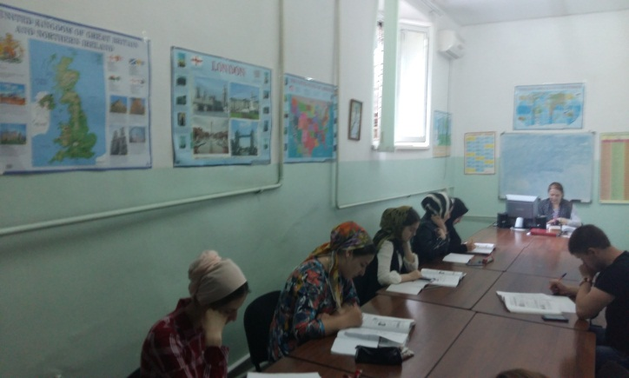
НОЦ «Химия и химическая технология»
Обладая современной материально-технической базой и кадровым потенциалом НОЦ «Химия и химическая технология» Дагестанского Государственного университета является одним из ведущих учебно-научных центров по подготовке специалистов-химиков широкого профиля.
К услугам студентов просторные лекционные залы оснащенные мультимедийным оборудованием и интерактивными досками, компьютерный класс, кабинет иностранных языков, учебные, научные лаборатории.
аудитория 36
аудитория 28
кабинет иностранных языков
компьютерный класс
аудитория 38

Slide 2
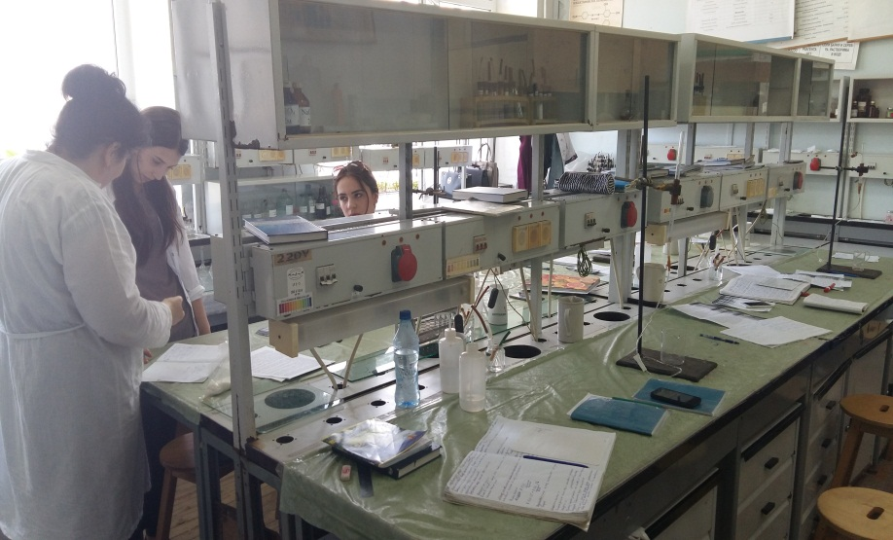
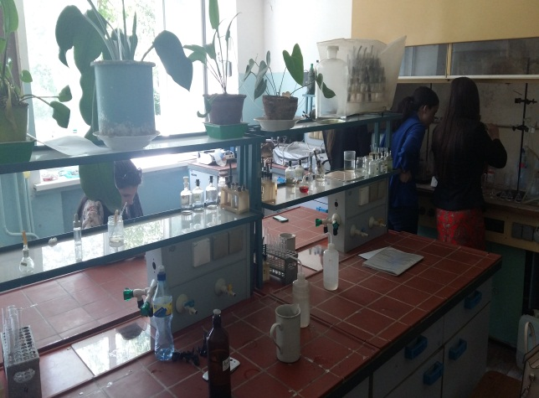
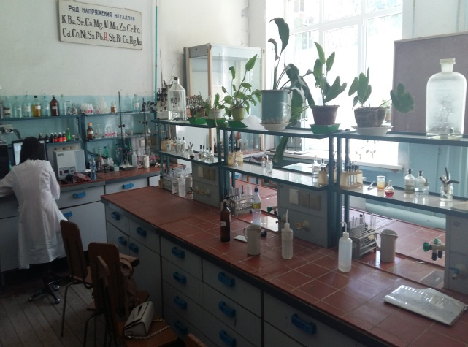
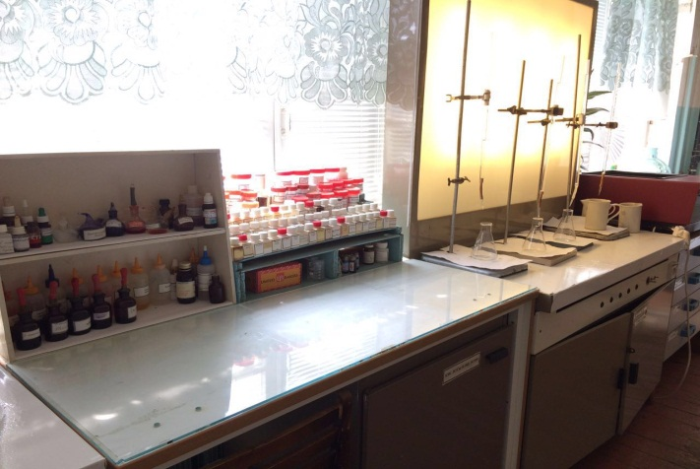
Кафедра аналитической и фармацевтической химии
Учебные лаборатории
№№ 3-3; 3-13;14;16; 19
Предназначены для проведения лабораторных занятий среди студентов химического факультета по направлениям подготовки: 04.03.01. Химия (бакалавриат), 04.04.01 Химия (магистратура), 04.05.01 Фундаментальная и прикладная химия

Slide 3
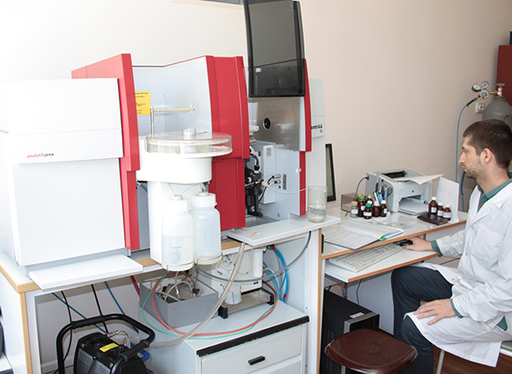
Кафедра аналитической и фармацевтической химии
ПНИЛ «Аналит-тест»
Лаборатория атомно-абсорбционной спектрометрии
Оснащена атомно-абсорбционным спектрометром contrAA-700
(Analytik Jena AG, Германия).
ААС contrAA-700 представляет собой высокоточный атомно-абсорбционный спектрометр с источником излучения непрерывного спектра, предназначенный для проведения последовательного микроанализа качественного/количественного содержания металлов и неметаллов в жидких и растворенных образцах с использованием пламенного метода, гидридного метода и метода графитовой трубки.
Дополнительно в комплексе с автосемплером ААС contrAA-700 может применяться как автоматический многоэлементный анализатор для проведения стандартных анализов.

Slide 4
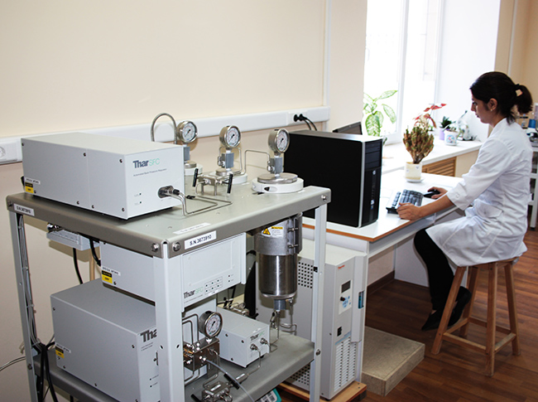
Кафедра аналитической и фармацевтической химии
ПНИЛ «Аналит-тест»
Лаборатория сверхкритической флюидной экстракции
Оснащена лабораторной экстракционной системой SFE1000M1-FMC50 (Waters, США).
Экстракционная система, основанная на методе сверхкритической флюидной экстракции, предназначена для выделения целевых компонент из различных матриц или очистки нерастворимых в СК-CO2 субстракций от нецелевых продуктов, где в качестве экстрагента используется диоксид углерода, имеющий относительно невысокие критические параметры: температура – 31 °С и давление – 73 атм.
Экстракционная система SFE1000M1-FMC50 на основе сверхкритических технологии имеет широкое применение в том числе:
- в фармацевтической и химической промышленности для синтеза и получения полимерных материалов, регенерация дорогих сорбентов и катализаторов, очистке сточных вод и др. - в электронной промышленности для получения микрочастиц, наночастиц и нанесения тонкослоиных покрытий; - в радиохимии для извлечения остатков радиоактивных элементов из отработанных руд, проводят дезактивацию почвы, зараженной радиоактивными отходами. - в аналитической химии при извлечении из почвы и воды полихлорированных бифенилов, дибензо-п-диоксинов, полициклических ароматических углеводородов, фенольных соединений — феноксиуксусной и феноксибензойной кислот и ароматических полициклических и хлорированных углеводородов и др.

Slide 5
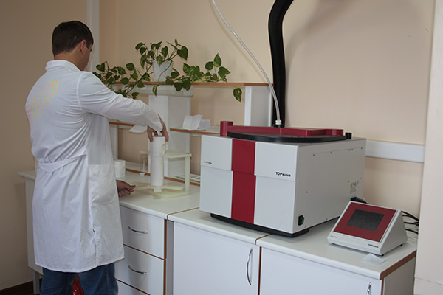
Кафедра аналитической и фармацевтической химии
Лаборатория сверхкритической флюидной экстракции
Оснащена системой микроволновой пробоподготовки TOPwave IV
(Analytik Jena AG, Германия). Система пробоподготовки предназначена для разложении металлов, сплавов, горных пород, стекла, шлаков, пластиков, продуктов питания, нефтепродуктов, почвы и биологических объектов в присутствии микроволнового поля под контролируемым высоким давлением и высокой температуры.

Slide 6
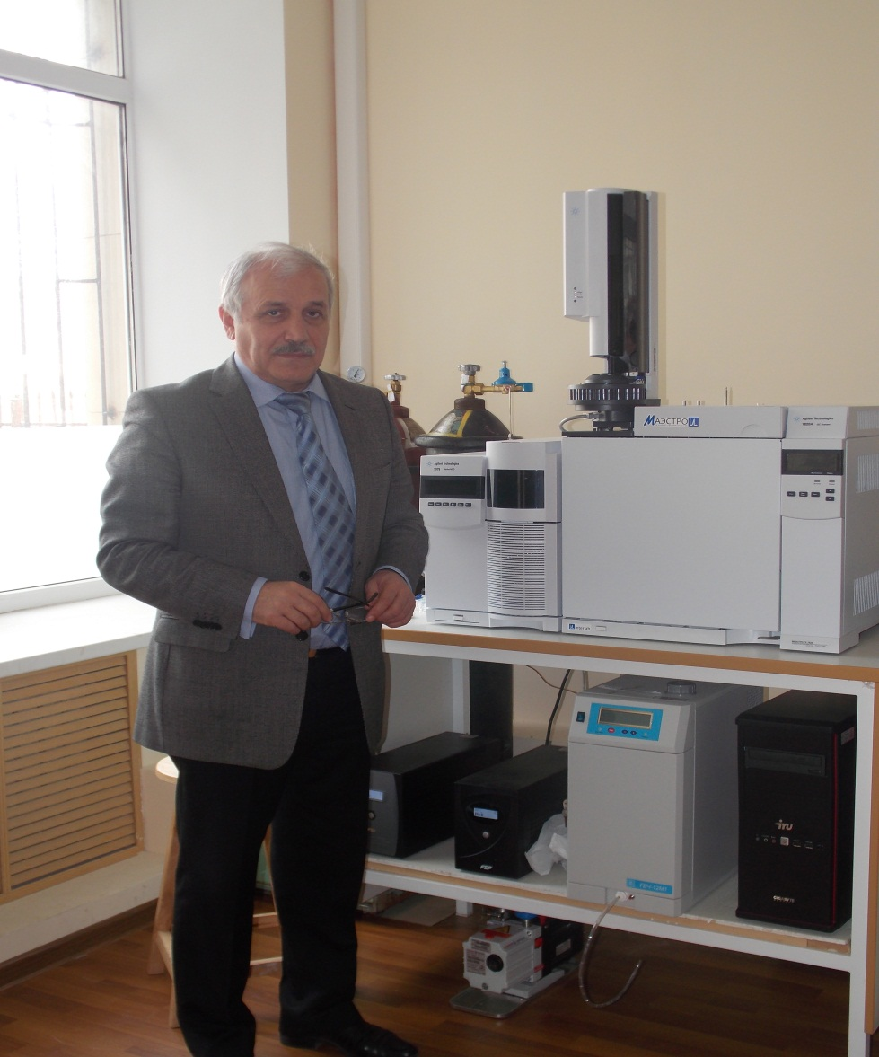
Кафедра аналитической и фармацевтической химии
Лаборатория хроматографии
Оснащена хроматомасс-спектрометром МАЭСТРО ГХ 7820
(Agilent Technologies, США).
Спектрометр МАЭСТРО ГХ 7820 является газовым хроматографом с пламенно-ионизационным и масс-селективным детекторами, предназначенным для проведения процесса газовой хроматографии с целью качественного и количественного анализа смесей органических веществ, выделения из этих смесей чистых компонентов и узких фракций.

Slide 7
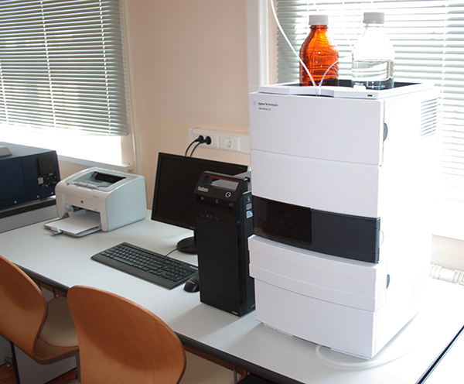
Кафедра аналитической и фармацевтической химии
Лаборатория хроматографии
Оснащена высокоэффективным жидкостным хроматографом Agilent 1220 Infinity
(Agilent Technologies, США). Прибор предназначен для высокоэффективной жидкостной хроматографии органических и неорганических соединений, заключающейся в разделении веществ вследствие различного распределения между подвижной и неподвижной фазами с последующей регистрацией спектрофотометрическим детектором в диапазоне длин волн 180-600 нм и пределом детектирования 0.001 нг по бензапирену и антрацену.
Важной особенностью прибора является идентификация и определение до 5000 компонентов разделяемых анализируемых смесей при автоматической компенсации нестабильности и дрейфа параметров, погрешностей пробоподготовки и ввода пробы методом внутреннего стандарта.

Slide 8
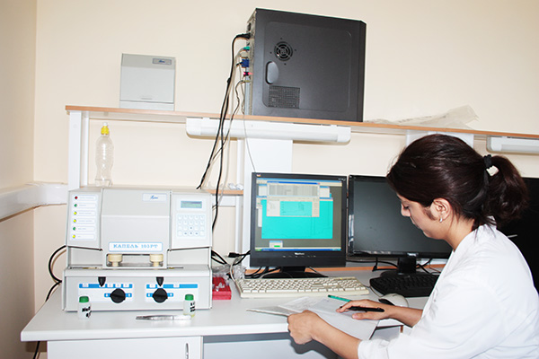
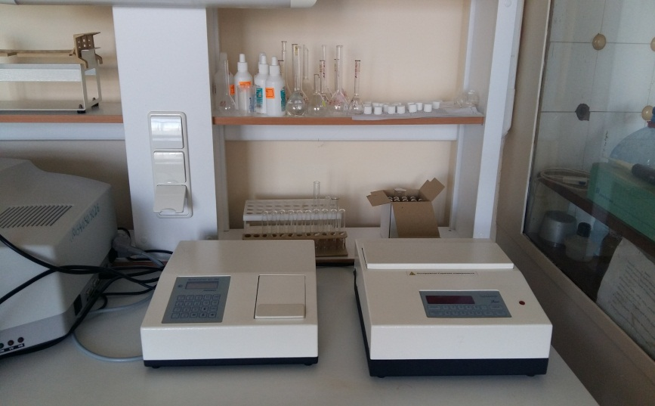
Кафедра аналитической и фармацевтической химии
Лаборатория физико-химических методов анализа
Оснащена системой капиллярного электрофореза Капель-105М
(ГК «ЛЮМЭКС», РФ). Прибор предназначен для выполнения измерений массовых концентраций таких анионов как хлорид-ионов, нитрит-ионов, сульфат-ионов, нитрат-ионов, фторид-ионов, фосфат-ионов, а также катионов калия, натрия, лития, магния, кальция, аммония, стронция и бария в пробах природных, питьевых и очищенных сточных пробах природных, питьевых и очищенных сточных вод.
Оснащена анализатором жидкости флюорат -02-3М (Люмекс, Россия)
Прибор предназначен для определения общего содержания органических веществ, поверхностно-активных веществ, нефтепродуктов, бора, селена и мышьяка в водных объектах.

Slide 9
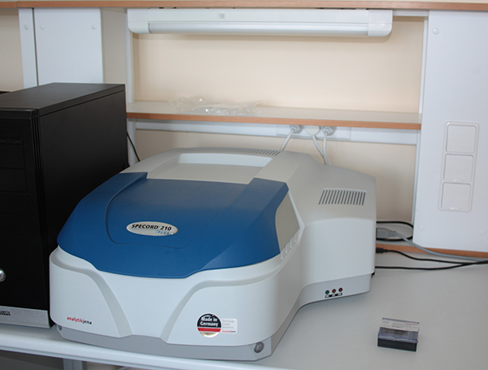
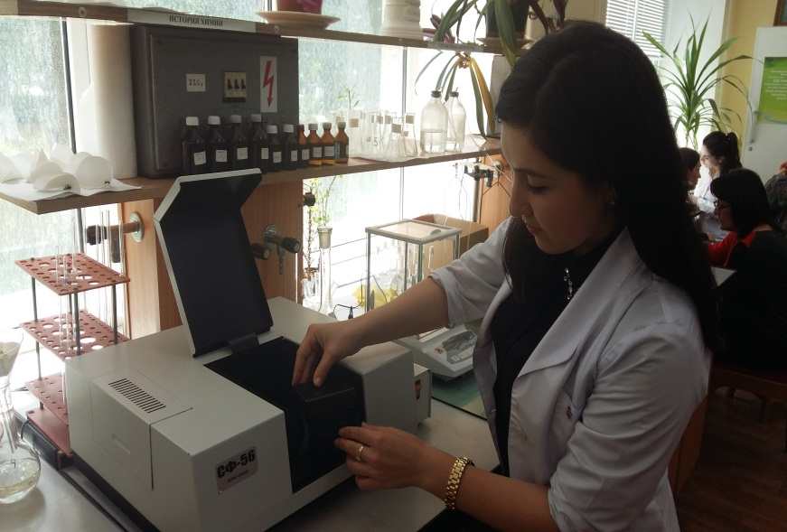
Кафедра аналитической и фармацевтической химии
Лаборатория спектрофотометрии
Оснащена двухлучевым спектрофотометром Specord 210 Plus
(Analytik Jena AG, Германия). Прибор предназначен для проведения качественного/количественного фотометрического анализа в диапазоне длин волн 190-1100 нм со спектральным разрешением лучше 1.0 A и адаптирован к научным исследованиям, в производственных процессах – для контроля качества входного сырья и конечного продукта, в химической промышленности, для контроля качества продуктов и степени их чистоты и др.
Оснащена СФ-56 - УВИ-спектрофотометром с приставкой диффузионного отражения ПДО-6
Прибор предназначен для автоматического однократного и многократного выполнения измерений для одного или нескольких образцов на заданных оператором длинах волн; сканирования заданных участков спектра; проведения кинетических измерений; определения концентраций; математической обработки результатов измерений, в том числе определение скорости реакции и расчет цветовых характеристик исследуемых объектов.

Slide 10
Методики исследования:
Лаборатории НОЦ «Химия и химическая технология» располагают комплексом аналитико-измерительных методик, в том числе:
- комплекс методик определения качественного/количественного содержания различных металлов и неметаллов в реальных объектах с использованием методов атомно-абсорбционной спектрометрии; - комплекс методик выполнения измерений массовых концентрации нефтепродуктов в пробах природных, питьевых и сточных вод с использованием методов спектрофотометрии и высокоэффективной жидкостной хроматографии; - комплекс методик измерения степени загрязнения различных проб почвы, водной и воздушной среды нефтепродуктами и их производными (фенолы, СПАВ), тяжелыми металлами на основе данных масс-спектрометрии и хроматографии. - комплекс методик сверхкритической флюидной экстракции для извлечения без деструкции из растительного сырья различных вкусовых и ароматических компонентов в пищевой и косметической промышленности. - комплекс методик электрофоретических измерений растворов электролитов, активности ионов в водных растворах, концентрации одно- и двух валентных анионов и катионов (Cl⁻, Br⁻ , I⁻, NO3, S²⁻, K⁺, Na⁺, (Ca²⁺ Mg⁺), Ag²⁺), окислительно-восстановительных потенциалов электродных систем в целях аналитического контроля воды, пищевых продуктов и сырья, фарм- и ветпрепаратов. - комплекс методик пробоподготовки путем разложения металлов, сплавов, горных пород, стекла, шлаков, пластиков, продуктов питания, нефтепродуктов, почвы и биологических объектов в присутствии микроволнового поля под контролируемым высоким давлением и высокой температуры.

